Slide 1
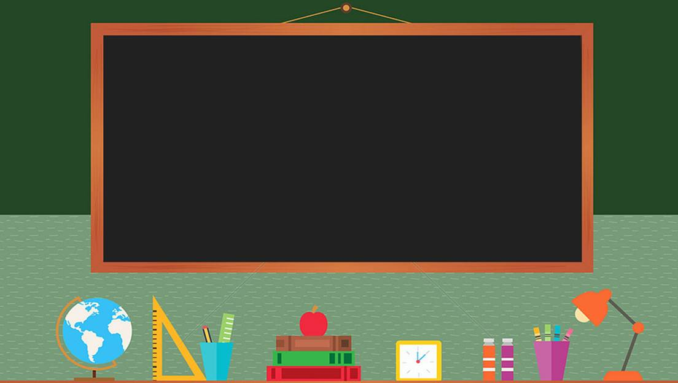

TRƯỜNG THCS LONG BIÊN
BÀI GIẢNG ĐIỆN TỬ MÔN NGỮ VĂN 9
BÀI 5: NGHỊ LUẬN XÃ HỘI
TIẾT 59-60 BÀN VỀ ĐỌC SÁCH
GV: DƯƠNG THỊ HỒNG NHUNG
TỔ XÃ HỘI

Slide 2



Bài 5:
Nghị luận xã hội
A. Kiến thức ngữ văn
Notes:
Giáo án của Thảo Nguyên 0979818956

Slide 3

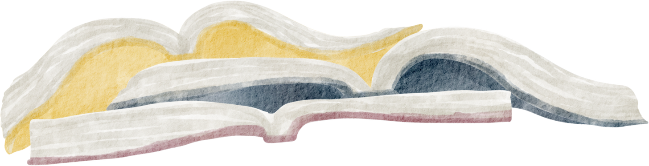
Bối cảnh lịch sử, văn hoá, xã hội với việc đọc hiểu văn bản
Notes:
Giáo án của Thảo Nguyên 0979818956

Slide 4

- Khái niệm: Bối cảnh lịch sử, văn hoá, xã hội là toàn bộ các sự kiện lịch sử, văn hoá, xã hội diễn ra trong một thời gian, không gian nhất định, có tác động đến sự tồn tại và phát triển của một hiện tượng cụ thể trong xã hội.
- Ý nghĩa: Việc tìm hiểu bối cảnh lịch sử, văn hoá, xã hội có liên quan (hoàn cảnh ra đời tác phẩm) sẽ giúp cho người đọc hiểu văn bản thấu đáo, sâu sắc hơn.
Notes:
Giáo án của Thảo Nguyên 0979818956

Slide 5
Ví dụ: Khi tìm hiểu văn bản Mục đích của việc học (Nguyễn Cảnh Toàn)
- Bối cảnh lịch sử, văn hoá, xã hội: những năm đầu của thế kỉ XXI
+ Hiểu được thách thức đối với nền giáo dục của nước ta.
+ Thế hệ trẻ, nhất là học sinh, sinh viên đang phải cố gắng nỗ lực rất nhiều, phải bồi dưỡng phẩm chất, năng lực cần thiết để từng bước trở thành công dân toàn cầu, sống thực sự có ý nghĩa và hạnh phúc.
- Ý nghĩa: Bối cảnh thực tiễn đó giúp cho người đọc hiểu sâu sắc hơn tính thời sự và giá trị nội dung, tư tưởng của văn bản
Notes:
Giáo án của Thảo Nguyên 0979818956

Slide 6





B. Đọc hiểu văn bản
Bàn về đọc sách
- Chu Quang Tiềm -

Slide 7

I.
ĐỌC- TÌM HIỂU CHUNG
Notes:
Giáo án của Thảo Nguyên 0979818956

Slide 8

1. Đọc, chú thích
a. Đọc
Giọng đọc lưu loát, truyền cảm
Notes:
Giáo án của Thảo Nguyên 0979818956

Slide 9
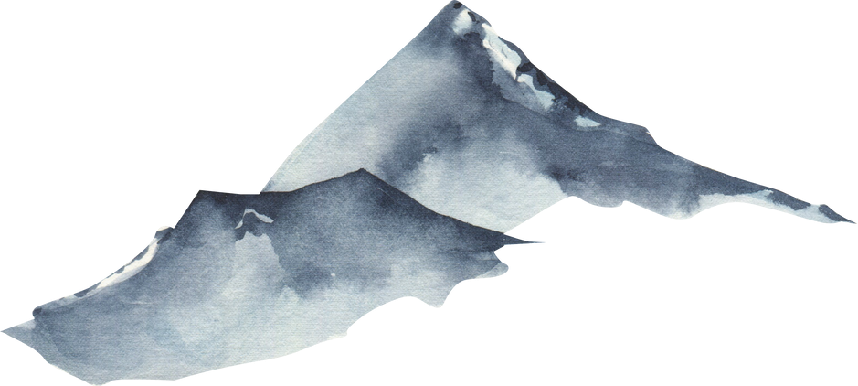


1. Đọc, chú thích
b. Chú thích
- Học thuật: hệ thống kiến thức khoa học, những giá trị cốt lõi của một nền khoa học.
- Trường trinh: hành trình lâu dài
- Kinh: các sách kinh điển làm nền tảng cho Nho giáo.
- Vô thưởng vô phạt: không có lợi, không có hại.
Notes:
Giáo án của Thảo Nguyên 0979818956

Slide 10


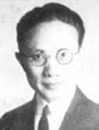
2. Tìm hiểu chung
a. Tác giả
- Là một học giả, một nhà lí luận văn học nổi tiếng của Trung Quốc.
- Ông để lại nhiều công trình đặc sắc về văn hoá, văn nghệ có sức ảnh hưởng sâu rộng: Tâm lí học văn nghệ, Bàn về thơ, Bàn về đọc sách…
Chu Quang Tiềm
(1897- 1986)
Notes:
Giáo án của Thảo Nguyên 0979818956

Slide 11



2. Tìm hiểu chung
b. Tác phẩm
- Xuất xứ: in trong Bàn về tu dưỡng, NXB Trung Châu, Trùng Khánh, 1943, TRẦN ĐÌNH SỬ dich.
- Thể loại: văn bản nghị luận (nghị luận xã hội)
- PTBĐ: nghị luận
➔ Văn bản thể hiện những điều tâm huyết của một người từng trải, đúc rút kinh nghiệm quý dành cho thế hệ sau.
Notes:
Giáo án của Thảo Nguyên 0979818956

Slide 12
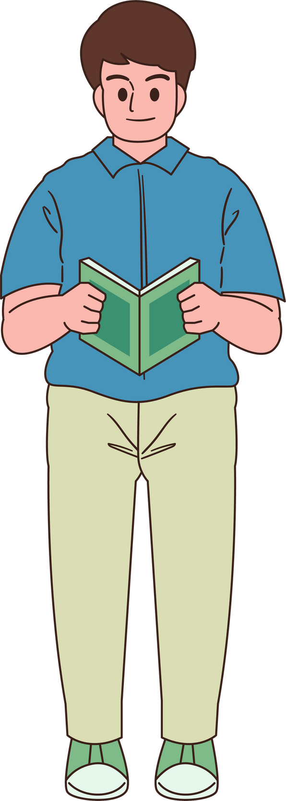
II.
TÌM HIỂU CHI TIẾT
Notes:
Giáo án của Thảo Nguyên 0979818956

Slide 13
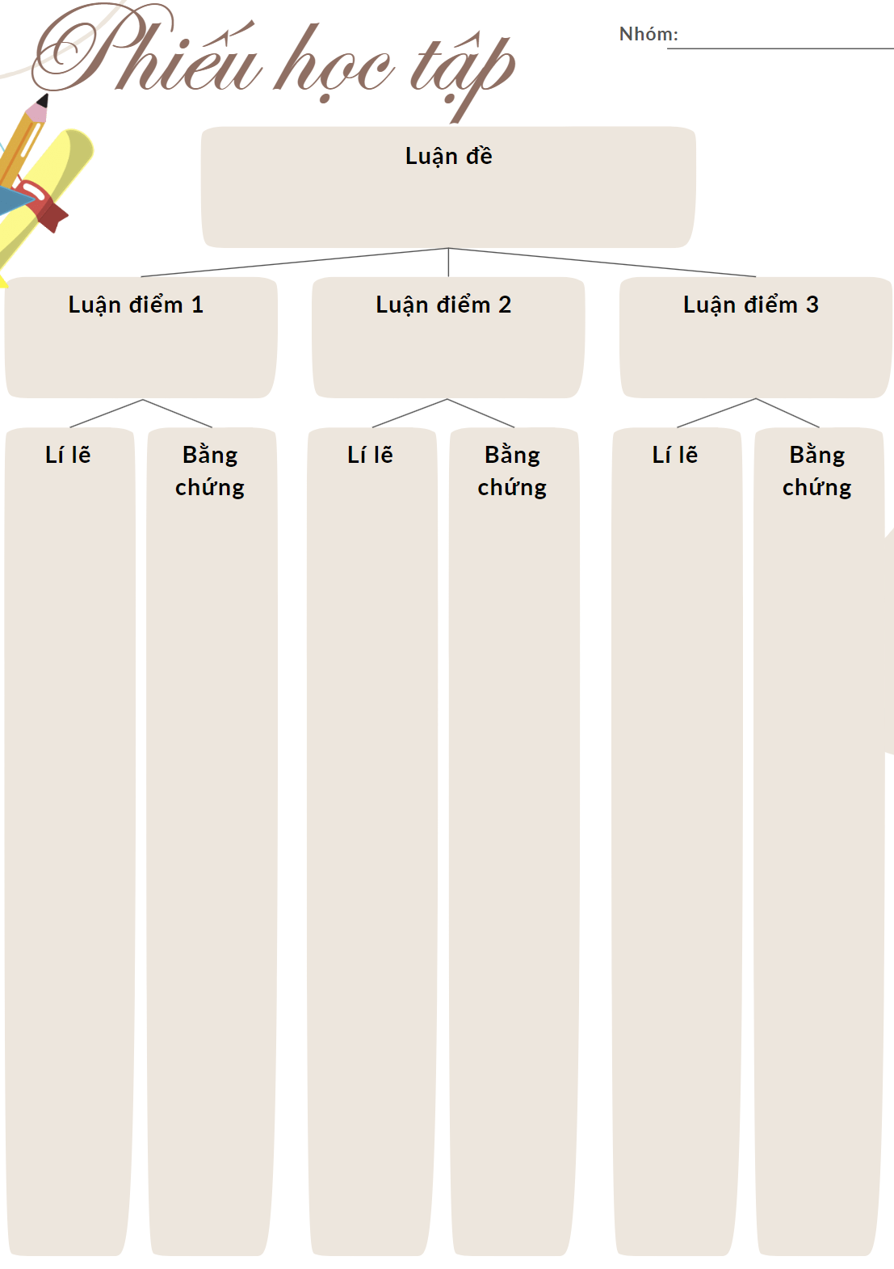
Luận đề………………………
Luận điểm 1
…………………………………………………..
Luận điểm 2
………………………………………………………………….
Luận điểm 3
……………………………………………………….……..
Lí lẽ:
…………………………………………………………………………………………………………………………………………………
Bằng chứng:
………………………………………………………………………………………………………………………………………………
Lí lẽ:
……………………………………………………………………………………………………………………………………………………………………………
Bằng chứng:
………………………………………………………………………………………………………………………………………………………………………………
Lí lẽ:
……………………………………………………………………………………………………………………………………………………………………………
Bằng chứng:
………………………………………………………………………………………………………………………………………………………………………………
Notes:
Chia lớp thành 3 nhóm

Slide 14

1.
Luận đề, luận điểm
của văn bản
Notes:
Giáo án của Thảo Nguyên 0979818956

Slide 15

Luận đề: bàn về việc đọc sách
Luận điểm 1: Ý nghĩa, tầm quan trọng của việc đọc sách
Luận điểm 2: Những khó khăn khi đọc sách và những biểu hiện sai lầm khi đọc sách
Luận điểm 3: Cách lựa chọn và cách đọc sách hiệu quả
Notes:
Xác định luận đề của văn bản. Để triển khai luận đề này, tác giả đã đưa ra những luận điểm nào?

Slide 16
2.
Hệ thống lí lẽ, bằng chứng của văn bản
Notes:
Giáo án của Thảo Nguyên 0979818956

Slide 17
Lí lẽ:
+ Đọc sách là con đường quan trọng để tiếp cận tri thức.
+ Đọc sách là hưởng thụ tinh hoa của nhân loại.
Luận điểm 1: Ý nghĩa, tầm quan trọng của việc đọc sách
Dẫn chứng:
+ Học vấn, tri thức của nhân loại đều được lưu trữ trong sách vở, lưu truyền lại để không bị vùi lấp đi.
+ Đọc sách là trả món nợ đối với thành quả nhân loại…hưởng thụ kiến thức…phát hiện thế giới mới
Notes:
Em hãy chỉ ra những lí lẽ, dẫn chứng được tác giả sử dụng để làm sáng tỏ cho các luận điểm

Slide 18
Lí lẽ:
+ Sách nhiều khiến ta không chuyên sâu
+ Sách nhiều khiến người đọc lạc hướng.
Luận điểm 2: Những khó khăn khi đọc sách và những biểu hiện sai lầm khi đọc sách
Dẫn chứng:
+ Sách dễ kiếm, một học giả khoe đọc hàng vạn cuốn nhưng thực ra “đọng lại” ít.
+ Sách chất đầy trong thư viện, người đọc mất thời gian vào mấy cuốn không mấy giá trị, bỏ lỡ việc đọc những cuốn quan trọng.

Slide 19
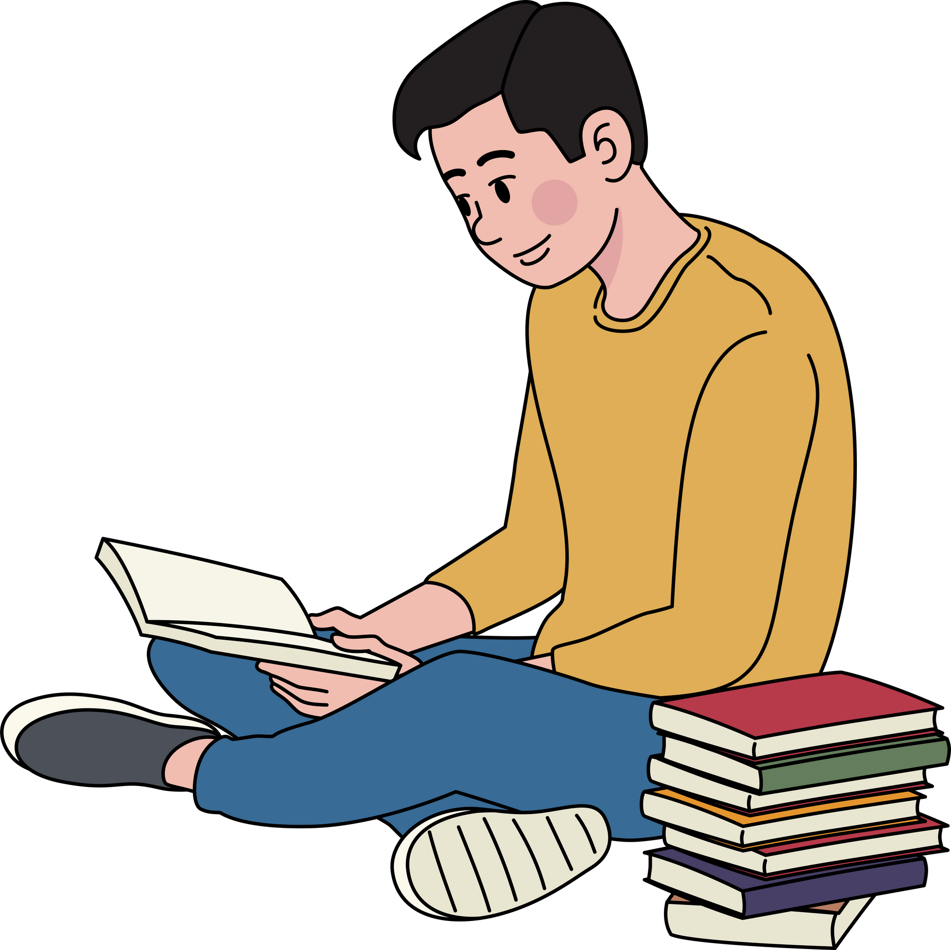
THẢO LUẬN NHANH
Trong phần 2, để làm sáng tỏ cho luận điểm, tác giả đã sử dụng lí lẽ “Sách nhiều khiến ta không chuyên sâu”, “Sách nhiều khiến người đọc lạc hướng”. Em có đồng ý với các lí lẽ này không, vì sao?
Notes:
- GV chuẩn bị 3 tấm bảng, 1 bảng tán thành, 1 bảng phản đối, 1 bảng phân vân
- Gv giơ tấm bảng để HS lựa chọn → phân chia lớp thành 3 nhóm → Các nhóm lần lượt đưa ra ý kiến và lí giải phù hợp

Slide 20

Lí lẽ:
+ Chọn tinh, đọc kĩ
+ Chọn sách phổ thông và cách chuyên môn
+ Đọc kĩ, đọc nhiều lần, vừa đọc vừa suy nghĩ
+ Đọc có mục đích, có kế hoạch, kết hợp đọc rộng và đọc sâu
Luận điểm 3: Cách lựa chọn và cách đọc sách hiệu quả
Dẫn chứng:
+ Thay vì đọc mười quyển sách không quan trọng, hãy đọc 1 quyển thật sự có giá trị.
+ Nghiền ngẫm, đọc kĩ sẽ phát triển tư duy, hình thành phẩm chất
…

Slide 21

THẢO LUẬN NHANH
Em hãy nêu lên một điều em tâm đắc trong phần (3) và lí giải vì sao?
Notes:
HS tự do chia sẻ
Ví dụ: đọc sách phải tinh, phải kĩ. Vì như vậy mới nhớ lâu, mới có thể áp dụng khi cần, mới thấm thía để hành động theo những điều tốt đẹp từ sách.

Slide 22
Luận điểm 1: Ý nghĩa, tầm quan trọng của việc đọc sách
Luận điểm 2: Những khó khăn khi đọc sách và những biểu hiện sai lầm khi đọc sách
Luận điểm 3: Cách lựa chọn và cách đọc sách hiệu quả
→ Lí lẽ, dẫn chứng xác đáng, thuyết phục, được kiểm nghiệm, chứng minh trong thực tiễn, được mọi người công nhận
➔ Mạch kết nối nội dung 3 phần của văn bản rất lô-gic, chặt chẽ, làm sáng rõ vấn đề nghị luận
Notes:
Em hãy nhận xét những lí lẽ, dẫn chứng được tác giả sử dụng trong văn bản? Theo em, nội dung của 3 phần có mạch liên kết với nhau như thế nào?

Slide 23
3.
nghệ thuật lập luận
Notes:
Giáo án của Thảo Nguyên 0979818956

Slide 24


- Bố cục bài viết lô-gic (đủ cấu trúc 3 phần)
- Sử dụng hình ảnh độc đáo (“cưỡi ngựa qua chợ…tay không mà về”, “con chuột chui vào sừng trâu…không tìm ra lối thoát”
- Cách lập luận chặt chẽ, sắc sảo (nhìn nhận vấn đề toàn diện; kết hợp nêu lí lẽ, dẫn chứng, phân tích bình luận…)
Notes:
Văn bản Bàn về đọc sách thuyết phục người đọc bởi những lí do nào? Phân tích một số bằng chứng để khẳng định câu trả lời của em.

Slide 25

III.
Tổng kết

Slide 26
1. Nghệ thuật
Bố cục chặt chẽ
01
Lí lẽ, dẫn chứng thuyết phục
02
Lỗi viết giàu hình ảnh
03

Slide 27




2. Nội dung
Đọc sách là một con đường quan trọng để tích lũy và nâng cao học vấn
Khi đọc sách phải biết chọn sách để đọc, phải đọc kĩ; đọc có kế hoạch, có mục đích; kết hợp giữa đọc rộng và đọc sâu

Slide 28


3. Những chú ý về cách đọc văn bản nghị luận
- Xác định luận đề/vấn đề nghị luận (chú ý tên văn bản)
- Xác định các luận điểm (chú ý bố cục các phần, các đoạn)
- Xác định cách đưa lí lẽ, bằng chứng, cách tổ chức lập luận để khẳng định quan điểm của tác giả.
- Rút ra ý nghĩa văn bản
- Đánh giá về tính thuyết phục của văn bản đối với người đọc

Slide 29


Notes:
Giáo án của Thảo Nguyên 0979818956

Slide 30
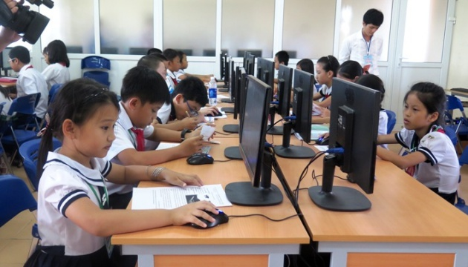
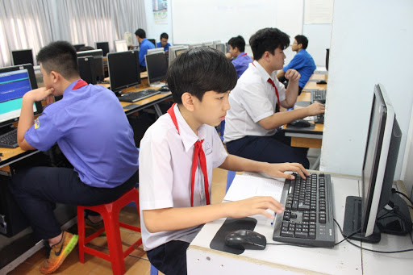
Có ý kiến cho rằng, hiện nay Công nghệ thông tin phát triển, cả thế giới đều thu gọn trong chiếc máy tính, việc đọc sách vở như trước đây là không cần thiết nữa. Em có đồng ý với ý kiến đó không?

Slide 31
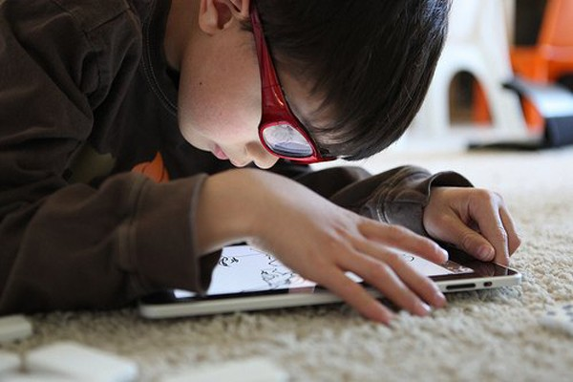
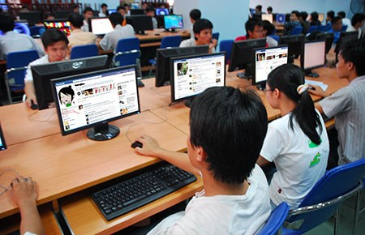
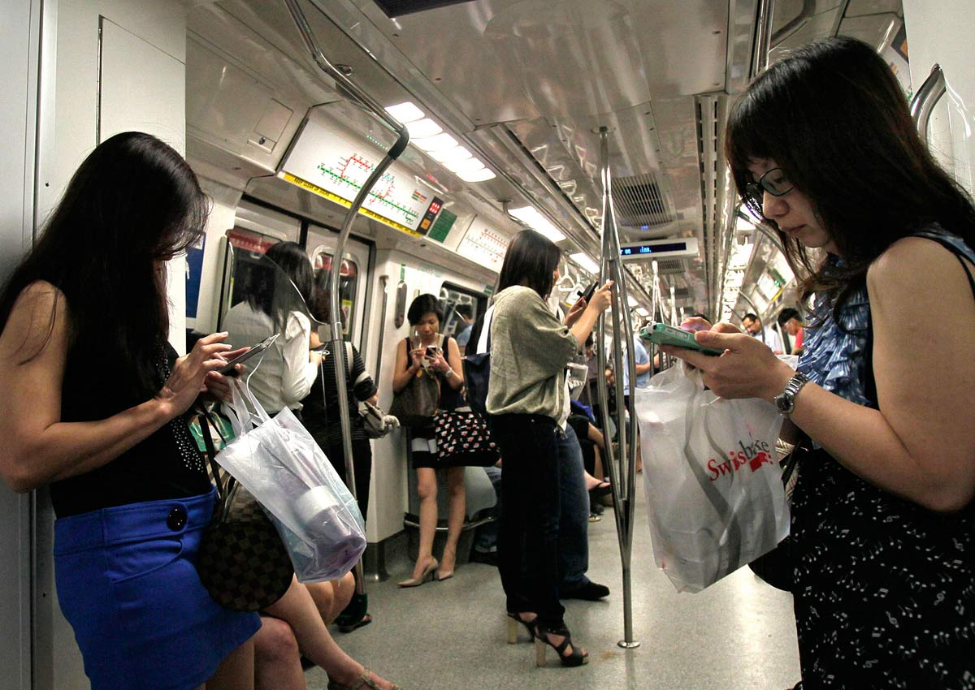
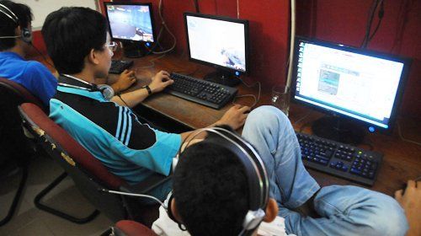

Slide 32
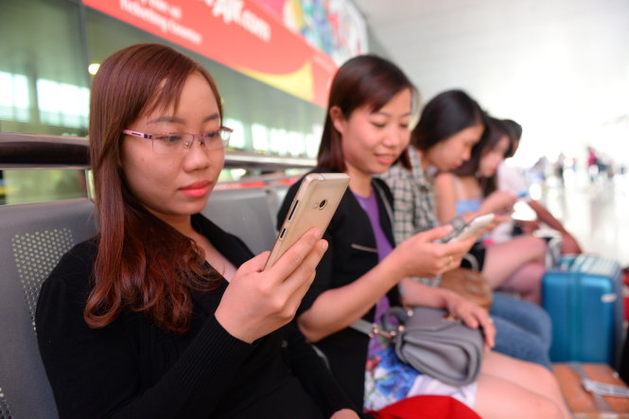
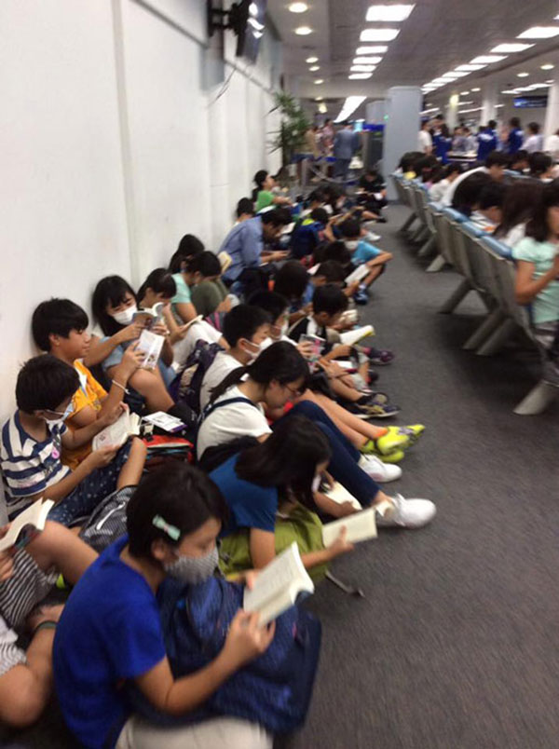
Giết thời gian bằng điện thoại di động trong khi chờ đợi
Say sưa đọc sách ở phòng chờ sân bay

Slide 33
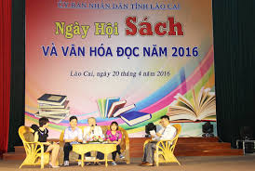
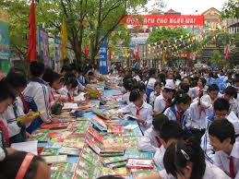
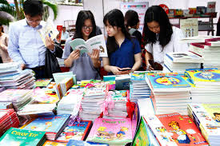
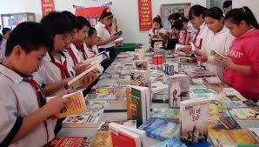

Slide 34
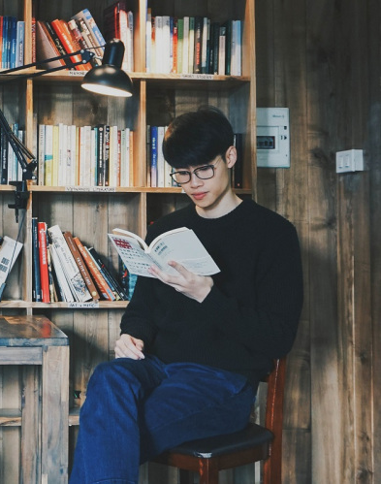
Góc chia sẻ
Ngoài những phương pháp mà tác giả đã bàn, em hãy chia sẻ với các bạn của mình những phương pháp đọc hiệu quả khác mà mình biết nhé!

Slide 35


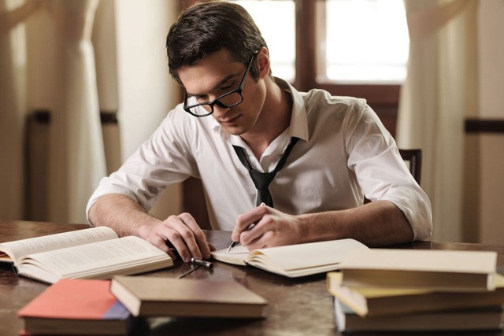
(1) Chọn không gian phù hợp để đọc
(2) Cân bằng các tài liệu khi đọc
(3) Vừa đọc vừa ghi chép để nhớ lâu...

Slide 36


Slide 37
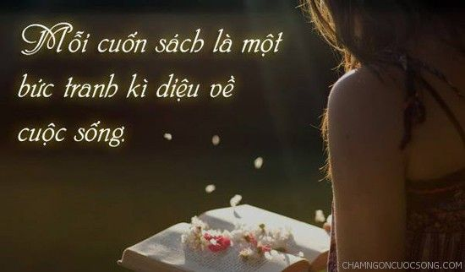

Slide 38
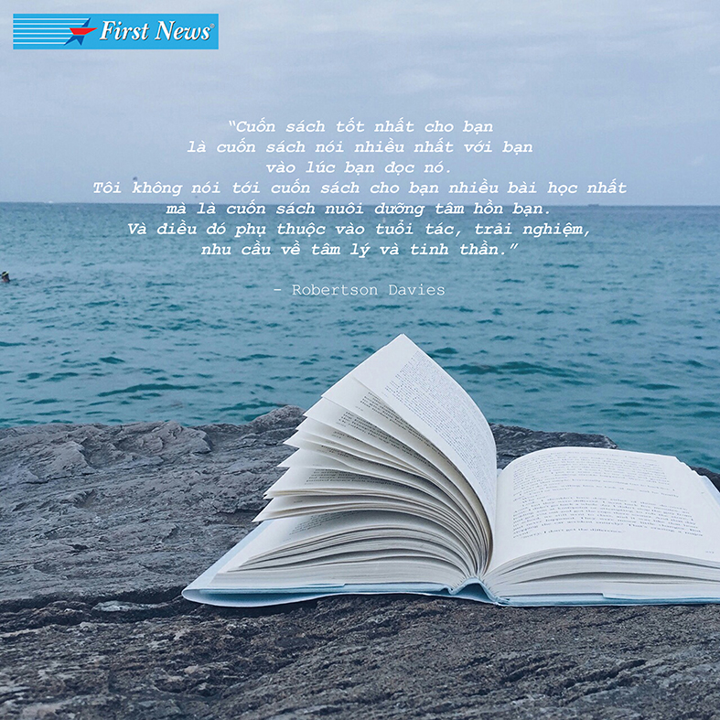

Slide 39

Giá của cuốn sách không quan trọng
Cái giá mà bạn sẽ phải trả nếu không đọc
nó mới quan
trọng

Slide 40


Slide 41


Slide 42


Slide 43
LOGO
Thank you

